Slide 1


INSTITUTO TECNOLÓGICO
SUPERIOR DE JEREZ
LICENCIATURA EN CONTADOR PÚBLICO
MÓDULO: VI
UNIDAD: III
MATERIA: CONTABILIDAD FINANCIERA II
TRABAJO: CUENTAS DE ORDEN , VALORES AJENOS
MAESTRA: LIZETH JUÁREZ CORREA
ALUMNAS: ALEJANDRA RAMOS RODRÍGUEZ
MARÍA SOLEDAD ARCELIA GARCÍA MENCHACA
No. DE CONTROL: C19070016 Y C19070019
FECHA Y LUGAR: 5 DE JUNIO DEL 2020, JEREZ DE GARCÍA SALINAS

Slide 2











Slide 3
CUENTAS DE ORDEN
VALORES Y BIENES AJENOS

Slide 4


Las cuentas de orden son aquellas que se emplean para el registro de operaciones que no afectan o modifican, el activo, pasivo, el capital de la empresa

Slide 5



También se les llama con otro nombre
Cuentas de movimiento compensados
Cuentas de saldos compensados
Cuentas de saldos correlativos
Cuentas de memorándum
Y cuentas de registro

Slide 6


Casos en que se deben establecer las cuentas de orden
Para registrar valores y bienes ajenos que se reciban por ejemplo, las mercancías que encomiendan para su venta, percibiendo en cuenta una comisión o cuota
Para el registro de valores contingentes , derivados de transacciones en las cuales la empresa adquiere una responsabilidad aleatoria o contingente

Slide 7


Para el registro de valores emitidos que requieren de un control especial, tales como emisiones de obligaciones.
Para el registro de valores de control, en los cuales se requiere contar con un registro Duplicado para tener información y control desde otro punto de vista.

Slide 8


Clasificación de las cuentas de orden
Valores ajenos
Valores contingentes
Mercancías en comisión
Depósitos en prenda
Documentos descontados
Avales otorgados
Juicios pendientes
Seguros contratados

Slide 9

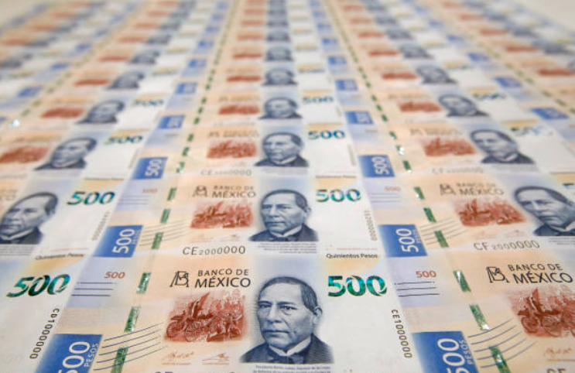
Valores emitidos
Valores de control
Emisión de obligaciones
Emisión de billetes de banco
Emisión de billetes de lotería
Emisión de boletos
Depreciación fiscal
Consignaciones aprecio alzado

Slide 10
Valores ajenos

Slide 11

El artículo 273 de el código de comercio define la comisión Mercantil como :
El mandato aplicado a actos concretos de comercio en que se reputa comisión mercantil.
Es comitente el que confiere comisión mercantil y comisionista el que la desempeña.

Slide 12

En las actividades de comisión mercantil referentes a mercancías se distinguen cinco aspectos importantes
Mercancías recibidas del comitente.
Efectivo recibido del comitente para realizar ciertos gastos.
Efectivo recibido como cobro a los clientes por las ventas de mercancías.
Cuentas por cobrar nacidas por las ventas a crédito de mercancías recibidas en comisión
Efectivo (comisión) recibido como pago por la actividad desarrollada

Slide 13

Cuentas de orden para valores ajenos en Mercancías en comisión
Mercancías en comisión
Comitente cuenta de mercancías
Caja del comitente
Comitente, cuenta de caja
Clientes del comitente
Comitente, cuenta de clientes

Slide 14
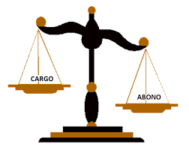
Como se cargan y se abonan los valores ajenos
Mercancías de comisión.
Se carga 1. Del precio de costo de las mercancías recibidas del comitente para su venta. 2. Del precio de costo de las mercancías devueltas al comisionista por los clientes. | Se abona 1. Del precio de costo de las mercancías vendidas por el comisionista. 2. Del precio de costo de las mercancías devueltas al comitente por el comisionista.
Saldo Su saldo es deudor y representa el precio de costo de las mercancías propiedad del comitente, en poder del comisionista. Presentación Se presenta en el balance general al pie, dentro del grupo de los valores ajenos.

Slide 15

Comitente cuenta de Mercancías
Se carga 1. Del precio de costo de las mercancías vendidas por el comisionista. 2. Del precio de costo de las mercancías devueltas al comitente por el comisionista. . | Se abona 1. Del precio de costo de las mercancías recibidas del comitente para su venta. 2. Del precio de costo de las mercancías devueltas al comisionista por los clientes.
Saldo Su saldo es acreedor y representa el precio de costo de las mercancías propiedad del comitente en poder del comisionista. Presentación Normalmente las cuentas acreedoras no se presentan

Slide 16

Caja del comitente
Se carga 1. Del valor nominal de los fondos recibidos del comitente. 2. Del valor nominal del efectivo cobrado por el comisionista por las ventas de contado. 3. Del valor nominal del efectivo cobrado por el comisionista a los clientes por las ventas a crédito. | Se abona 1. Del valor nominal del efectivo pagado por gastos efectuados por el comisionista a cuentas del comitente. 2. Del valor nominal de la comisión cobrada por el comisionista al comitente. 3. Del valor nominal de las remesas que el comisionista hace al comitente.
Saldo Su saldo es deudor y representa el valor nominal del efectivo propiedad del comitente en poder del comisionista. Presentación Se presenta en el balance general al pie, dentro del grupo de los valores ajenos.

Slide 17

Comitente, cuenta de caja.
Se carga 1. Del valor nominal del efectivo pagado por gastos efectuados por el comisionista a cuenta del comitente. 2. Del valor nominal de la comisión cobrada por el comisionista al comitente. 3. Del valor nominal de las remesas que el comisionista hace al comitente. | Se abona 1. Del valor nominal de los fondos recibidos del comitente. 2. Del valor nominal del efectivo cobrado por el comisionista por las ventas de contado. 3. Del valor nominal del efectivo cobrado por el comisionista a los clientes por las ventas a crédito.
Saldo Su saldo es acreedor y representa el valor nominal del efectivo propiedad del comitente en poder del comisionista. Presentación Normalmente las cuentas acreedoras no se presentan.

Slide 18

Clientes del comitente.
Se carga 1. Del importe de las ventas realizadas a crédito por el comisionista. | Se abona 1. Del importe de los cobros realizados por el comisionista por las ventas a crédito. 2. Del importe de las mercancías devueltas por los clientes al comisionista.
Saldo Su saldo es deudor y representa las cuentas por cobrar a clientes del comitente. Presentación Se presenta en el balance general al pie, dentro del grupo de los valores ajenos.

Slide 19

Comitente, cuentas de clientes.
Se carga 1. Del importe de los cobros realizados por el comisionista por las ventas a crédito. 2. Del importe de las mercancías devueltas por los clientes al comisionista. | Se abona 1. Del importe de las ventas realizadas a crédito por el comisionista.
Saldo Su saldo es acreedor y representa las cuentas por cobrar a clientes del comitente. Presentación Normalmente las cuentas acreedoras no se presentan.

Slide 20
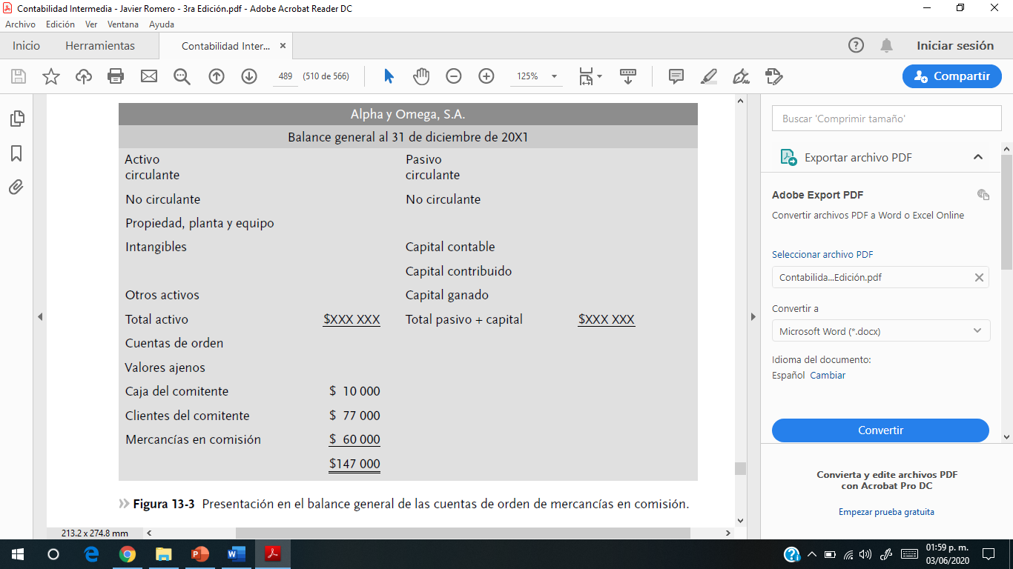
Presentación en el balance general de las cuentas de orden de mercancías en comisión

Slide 21

Cuentas de orden en valores ajenos por depósitos en prenda
Este tipo de depósitos puede derivar de transacciones celebradas por la entidad en las cuales desea garantizar el cobro y puede estar representado por efectivo o bienes,

Slide 22

DEPÓSITANTES EN PRENDA
Se carga 1. Del importe de valor nominal del efectivo o del valor de los bienes devueltos al finalizar la transacción a satisfacción de la empresa. | Se abona 1. Del importe del valor nominal del efectivo del valor de los bienes recibidos como depósito como garantía de las transacciones realizadas.
Saldo Su saldo es acreedor y representa el valor nominal del efectivo o el valor de los bienes recibidos en depósito como garantía de transacciones realizadas, los cuales son propiedad de terceros. Presentación Normalmente las cuentas acreedoras no se presentan.

Slide 23

Depósitos en prenda
Se carga 1. Del importe de valor nominal del efectivo o del valor de los bienes recibidos en depósito como garantía de las transacciones realizadas. | Se abona 1. Del importe del valor nominal del efectivo del valor de los bienes devueltos al finalizar la transacción a satisfacción de la empresa.
Saldo Su saldo es deudor y representa el valor nominal del efectivo o el valor de los bienes, recibidos en depósito, como garantía de transacciones realizadas, los cuales son propiedad de terceros. Presentación Se presenta en el balance general al pie, dentro del grupo de los valores ajenos.

Slide 24
Conclusión
En conclusión podemos decir que el objetivo principal de las cuentas de orden es llevar a cabo los registros sin afectar la situación financiera de la entidad y se emplean con fines de recordatorio o de control de diversos aspectos administrativos.

Slide 25


